Slide 1




Chào mừng thầy cô về dự giờ Môn Mĩ thuật lớp 1A
Giáo viên: Huỳnh Lê Phương Dung

Slide 2


Slide 3
KHỞI ĐỘNG

Slide 4
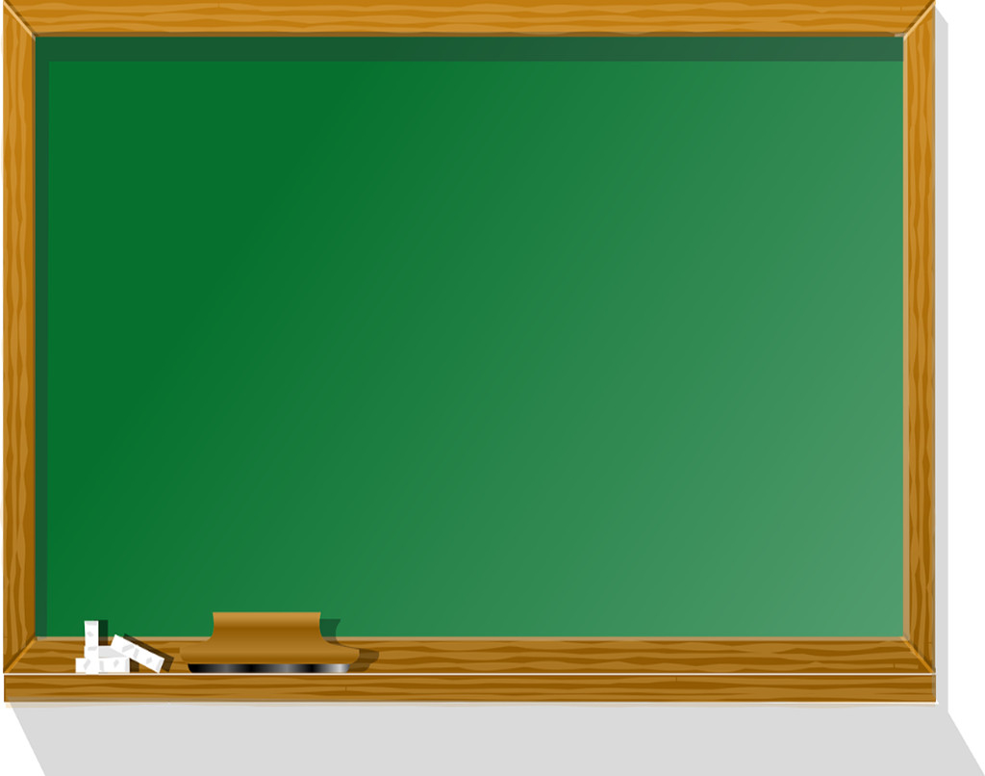
Chủ đề 5
Màu cơ bản trong mĩ thuật
(Tiết 2)

Slide 5
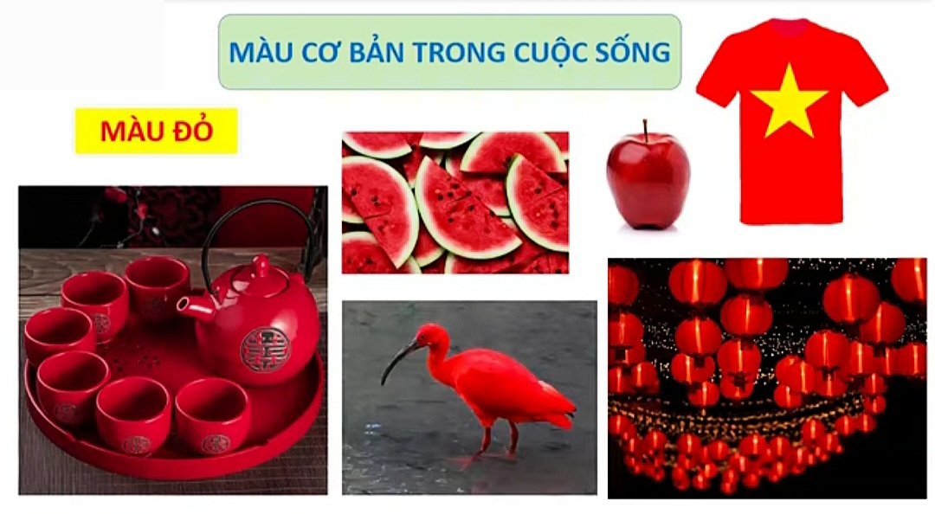

Slide 6
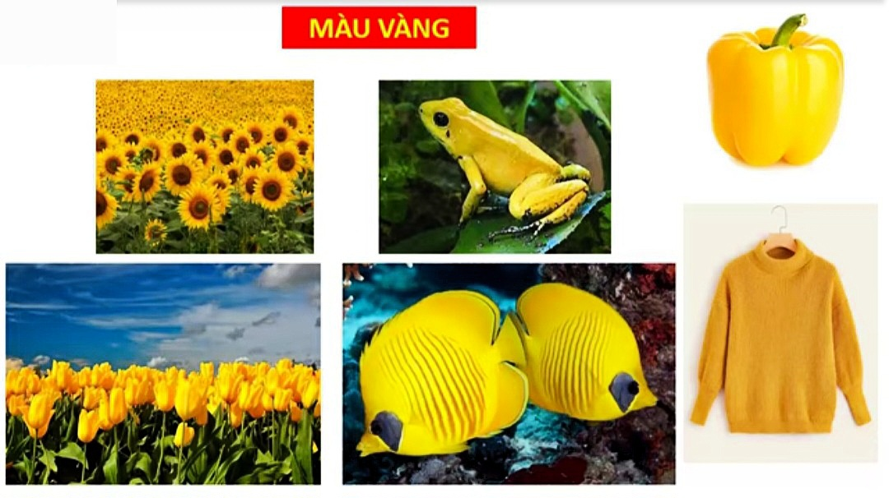

Slide 7
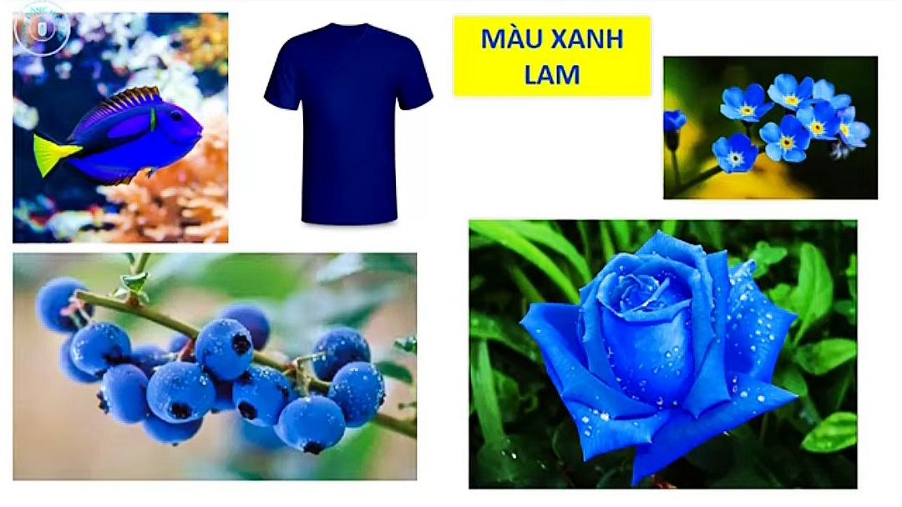

Slide 8
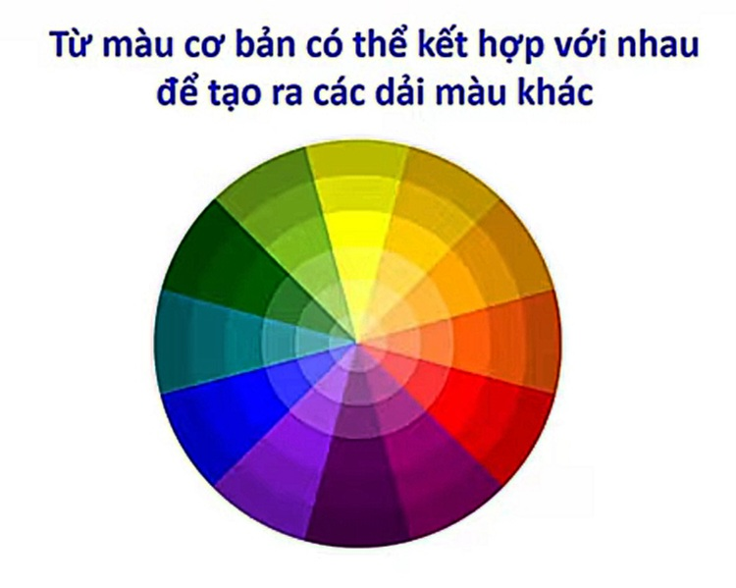

Slide 9
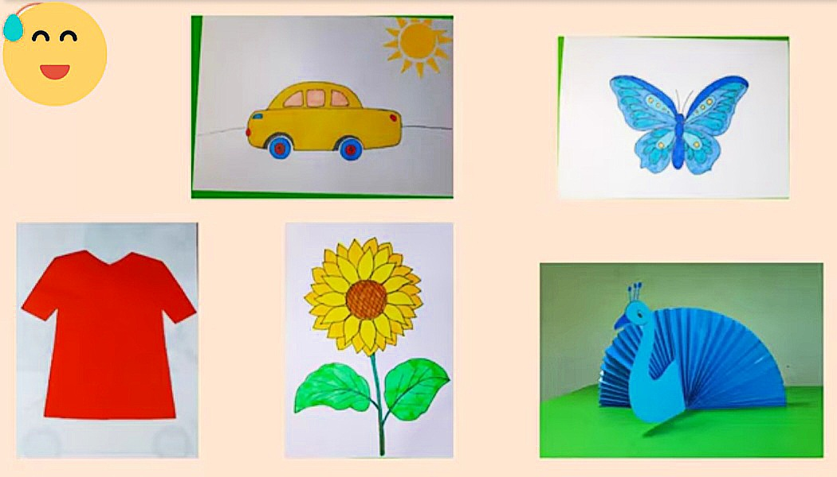
BÀI THAM KHẢO

Slide 10
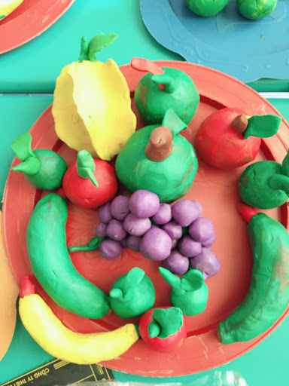
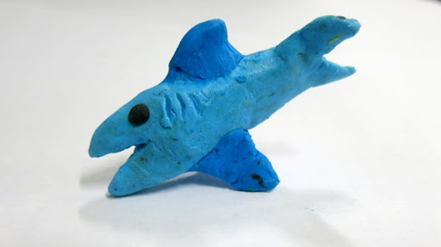
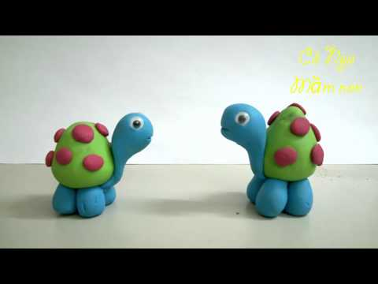

Slide 11
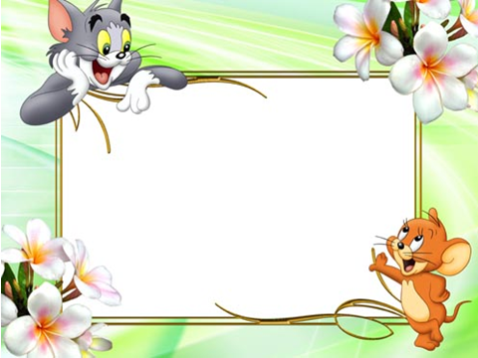
Thực hành
Em hãy vẽ; xé, dán hoặc đắp nổi đất nặn một vật có màu em yêu thích

Slide 12
Trưng bày sản phẩm

Slide 13
Kính chúc quý thầy cô sức khỏe,
chúc các em chăm ngoan học tốt

